Slide 1
Podlahy do bytu
Vypracovala: Michaela Merhoutová
Vedoucí práce: doc. Dr. Ing. Luboš Podolka
Oponentka: Ing. Michal Lavička
České Budějovice, červen 2018

Slide 2
Obsah
Cíl práce
Lokalita
Situace
Půdorys 1.NP
Půdorys 2.NP
Půdorys 3 – 4.NP
Systémy objektu
Pohledy
Podlahy do bytu
Doplňující dotazy

Slide 3
Cíl práce
Zpracovat návrh bytového domu pro stavební povolení.
Podlahy do bytu

Slide 4
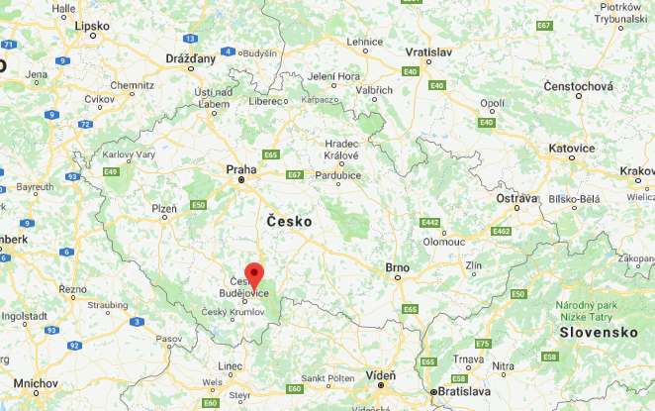
Lokalita
Lišov u Českých Budějovic
Mapa české republiky
Jihočeský kraj
5 km od Českých Budějovic
Nadmořská výška 505 m
Rozloha 93,57 km2
Počet obyvatel: 4 119
Občanská vybavenost: pošta, obchody, restaurace, školy, atd.
Zdroj: https://www.google.cz/maps
Zdroj: http://www.ranapece.cz

Slide 5
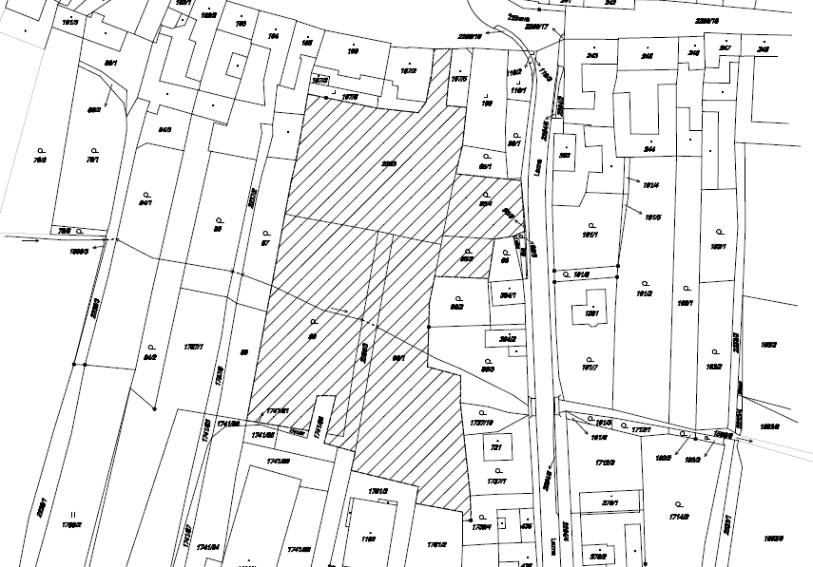
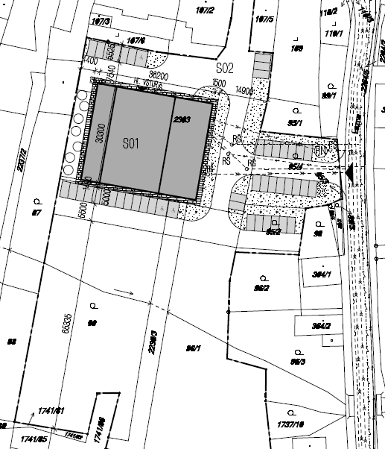
Situace
KATASTRÁLNÍ SITUACE
KOORDINAČNÍ SITUACE
Zdroj: vlastní
Zdroj: vlastní

Slide 6
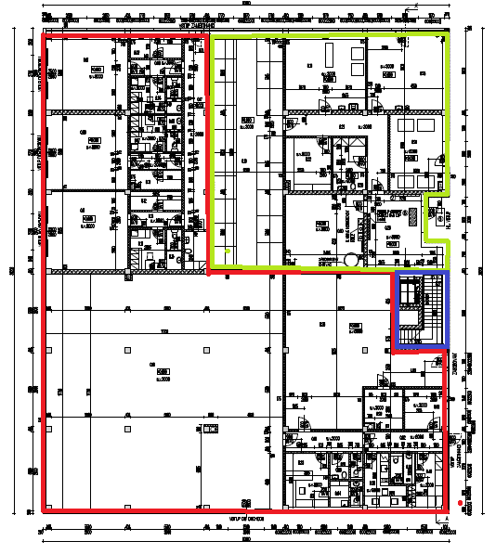
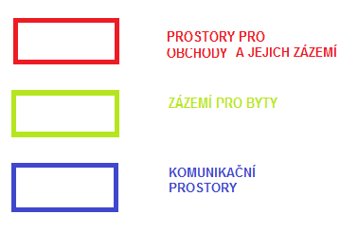
Půdorys 1.NP
Zdroj: vlastní

Slide 7
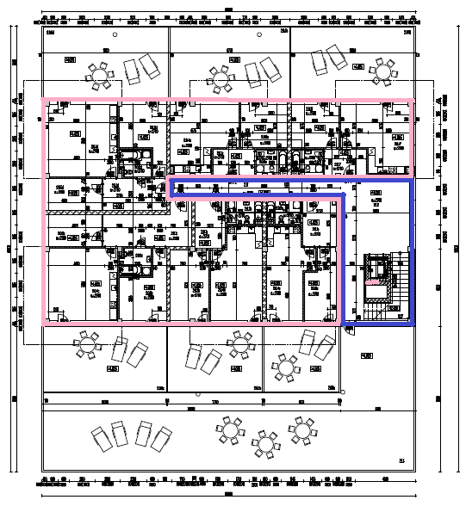
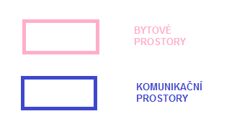
Půdorys 2.NP
Zdroj: vlastní

Slide 8
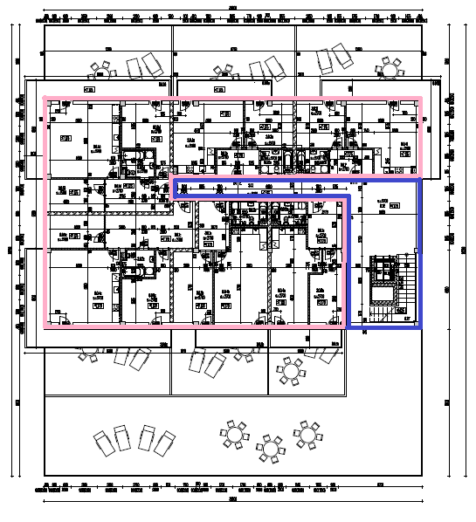
Půdorys 3 – 4.NP
Zdroj: vlastní

Slide 9
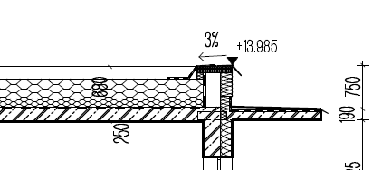
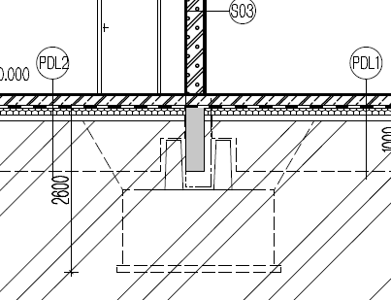
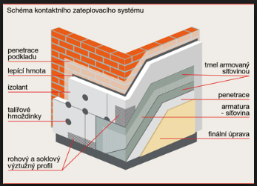
Systémy objektu
Konstrukční systém:
skeletový systém
Základy – prefabrikované
ŽB prahy uložené na základové patky
Stropy – ŽB vyztužená
deska tl.250mm
Střecha plochá
Zdroj: vlastní
Zdroj: vlastní
Zdroj: www.izomat.cz

Slide 10
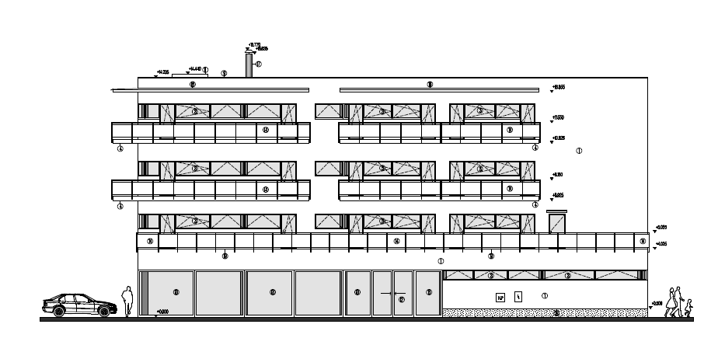
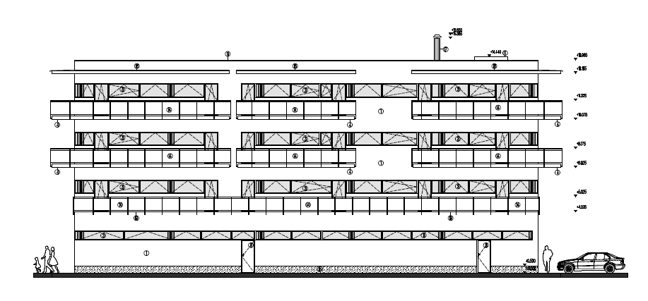
Pohledy
Východní pohled
Západní pohled
Zdroj: vlastní
Zdroj: vlastní

Slide 11
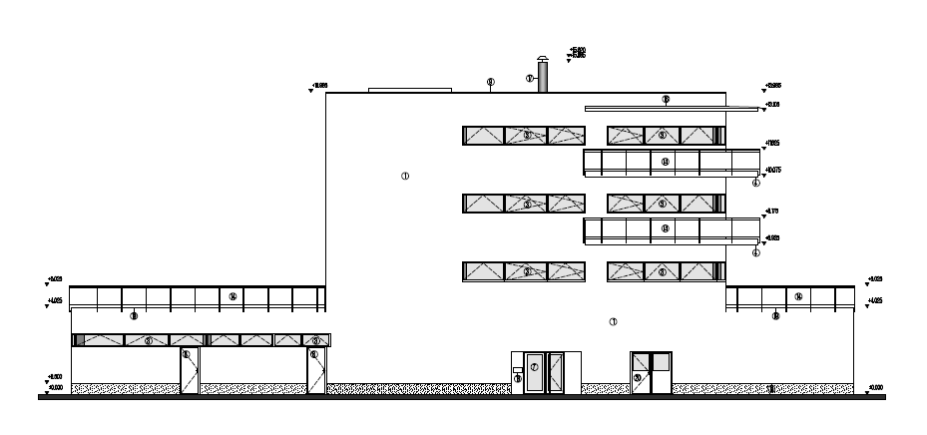
Pohledy
Severní pohled
Jižní pohled
Zdroj: vlastní
Zdroj: vlastní

Slide 12
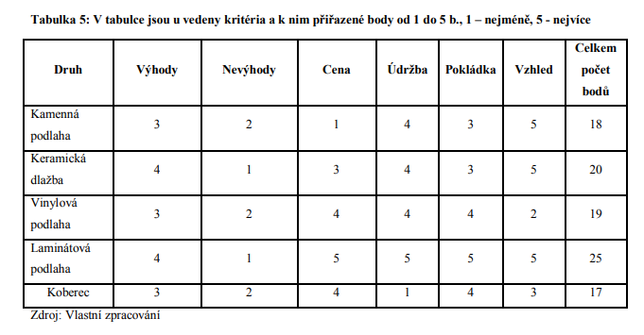
Podlahy do bytu
ZHODNOCENÍ VÝSLEDKŮ

Slide 13
DĚKUJI ZA POZORNOST

Slide 14
DOPLŇUJÍCÍ DOTAZY
VEDOUCÍ PRÁCE: doc. Dr. Ing. Luboš Podolka
Jak bude řešena dilatační spára v nosné konstrukci a jak v podlahovém souvrství pro používané nášlapné vrstvy a skladby podlah použité v projektu, resp. Jak budou řešeny pracovní spáry v nosné konstrukci a jak v podlahovém souvrství.

Slide 15
DOPLŇUJÍCÍ DOTAZY
OPONENT PRÁCE: Ing. Michal Lavička
V BP píšete, že klempířské prvky a oplechování bude navrženo s poplastovanou úpravou. Můžete vysvětlit tuto úpravu?
Jak zabráníte tomu, aby krajová dlažba na balkonech nesjížděla? (viz detail D)

Slide 16
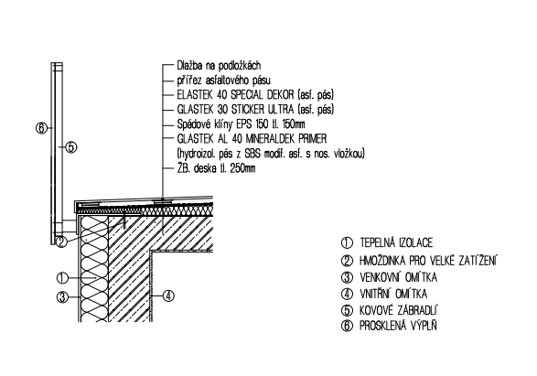
DOPLŇUJÍCÍ DOTAZY
OPONENT PRÁCE: Ing. Michal Lavička
DETAIL D
Zdroj: vlastní

